Slide 1
Научно-учебная группа «Управление надежностью на предприятиях» Доклад подготовлен в ходе проведения исследования Проект № 24-00-024 «Развитие методов прогнозирования показателей надежности электронных модулей» в рамках Программы «Научный фонд Национального исследовательского университета «Высшая школа экономики» (НИУ ВШЭ)» в 2024 г.
Департамент электронной инженерии
Московский институт электроники и математики им. А.Н. Тихонова
Москва
10.09.2024 г.
Доклад «Интеграция стадий и этапов жизненного цикла в программную часть веб-сервиса»
Докладчики Мешочков Данила Михайлович студент 4 года обучения - ОП “ИТСС”
Мкртчян Гарик Андраникович
студент 4 года обучения - ОП “ИТСС”

Slide 2
Московский институт электроники и математики им. А.Н. Тихонова
Управление надежностью электронных изделий на этапах жизненного цикла
Развитие методов прогнозирования показателей надежности электронных модулей
Улучшение интерактивной карты проекта

Slide 3
Московский институт электроники и математики им. А.Н. Тихонова
Управление надежностью электронных изделий на этапах жизненного цикла
Развитие методов прогнозирования показателей надежности электронных модулей
Улучшение интерактивной карты проекта

Slide 4
Московский институт электроники и математики им. А.Н. Тихонова
Управление надежностью электронных изделий на этапах жизненного цикла
Развитие методов прогнозирования показателей надежности электронных модулей
Улучшение интерактивной карты проекта

Slide 5
Московский институт электроники и математики им. А.Н. Тихонова
Управление надежностью электронных изделий на этапах жизненного цикла
Развитие методов прогнозирования показателей надежности электронных модулей
Улучшенное прохождение вопросов

Slide 6
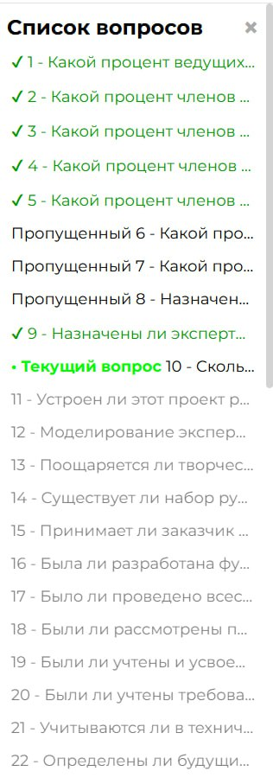
Московский институт электроники и математики им. А.Н. Тихонова
Управление надежностью электронных изделий на этапах жизненного цикла
Развитие методов прогнозирования показателей надежности электронных модулей
Улучшенная боковая панель

Slide 7
Московский институт электроники и математики им. А.Н. Тихонова
Управление надежностью электронных изделий на этапах жизненного цикла
Развитие методов прогнозирования показателей надежности электронных модулей
Категории отказов по этапам жизненного цикла

Slide 8
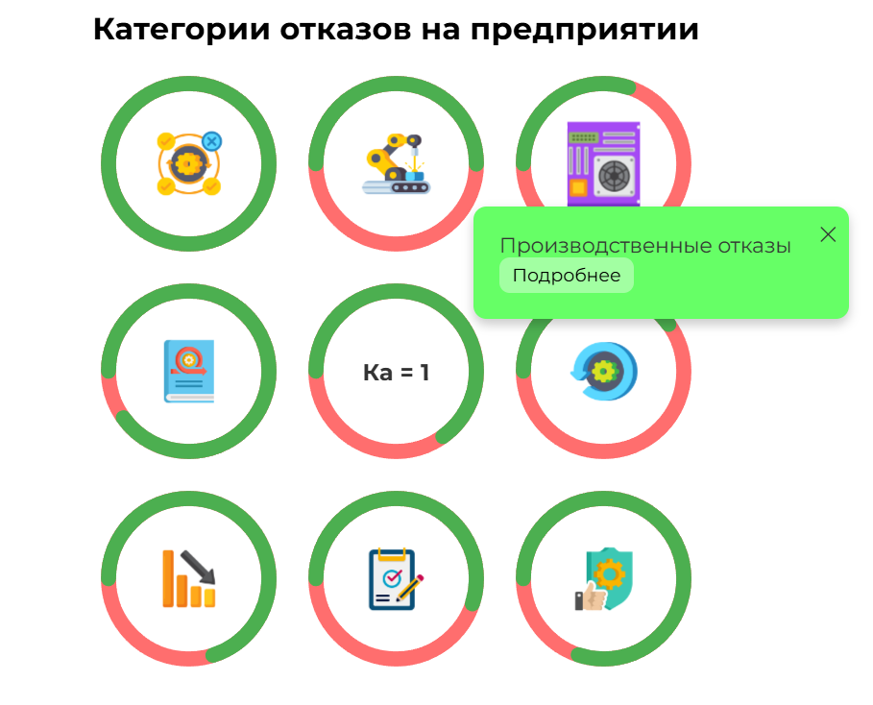
Московский институт электроники и математики им. А.Н. Тихонова
Управление надежностью электронных изделий на этапах жизненного цикла
Развитие методов прогнозирования показателей надежности электронных модулей
Категории отказов по всем стадиям

Slide 9
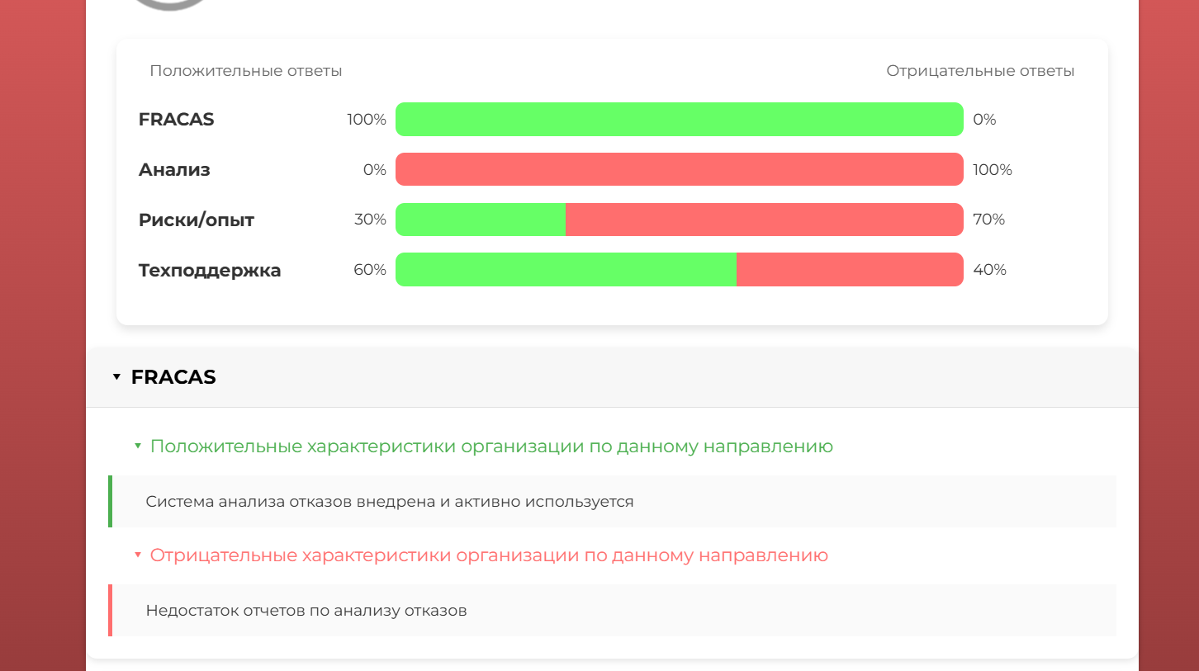
Московский институт электроники и математики им. А.Н. Тихонова
Управление надежностью электронных изделий на этапах жизненного цикла
Развитие методов прогнозирования показателей надежности электронных модулей
Советы по категориям отказов

Slide 10
Научно-учебная группа «Управление надежностью на предприятиях» Доклад подготовлен в ходе проведения исследования Проект № 24-00-024 «Развитие методов прогнозирования показателей надежности электронных модулей» в рамках Программы «Научный фонд Национального исследовательского университета «Высшая школа экономики» (НИУ ВШЭ)» в 2024 г.
Департамент электронной инженерии
Московский институт электроники и математики им. А.Н. Тихонова
Москва
10.09.2024 г.
Доклад «Интеграция стадий и этапов жизненного цикла в программную часть веб-серсиса»
Докладчики Мешочков Данила Михайлович студент 4 года обучения - ОП “ИТСС”
Мкртчян Гарик Андраникович
студент 4 года обучения - ОП “ИТСС”

